Slide 1
Partitioning Composite Code Changes to Facilitate Code Review
The Hong Kong University
of Science and Technology
Yida Tao
Sunghun Kim
MSR2015 pp. 180--190

Slide 2
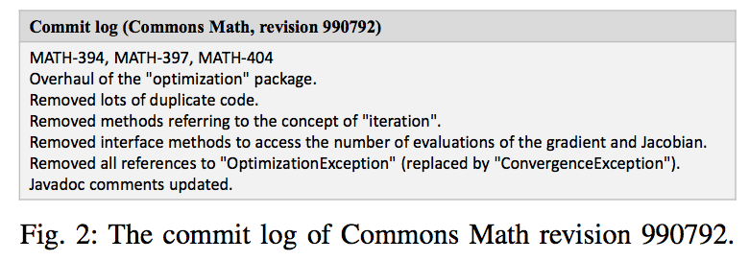
背景
1回の変更で複合的な問題に対処している場合，レビューには時間と手間がかかり，ミスも含みやすい

Slide 3
目的とアプローチ
目的
  複合的な変更を分割してレビューをしやすくする
アプローチ
  自動的に複合的な変更を仕分けるための発見的アプローチを提案する

Slide 4
リサーチクエスチョン
RQ1：複合的な変更はよくなされているのか？
RQ2：複合的な変更の不可分性を改善するアプローチを提案できるか？
RQ3：そのアプローチは開発者が複合的な変更をレビューする際に助けになるか？

Slide 5
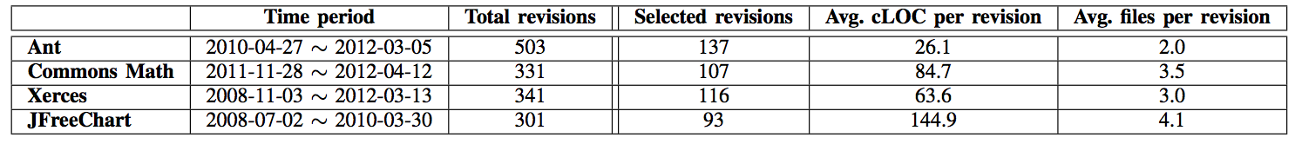
RQ1
データセット
  4つのオープンソースJavaプロジェクト
  ２行以上変更されたリビジョン

Slide 6
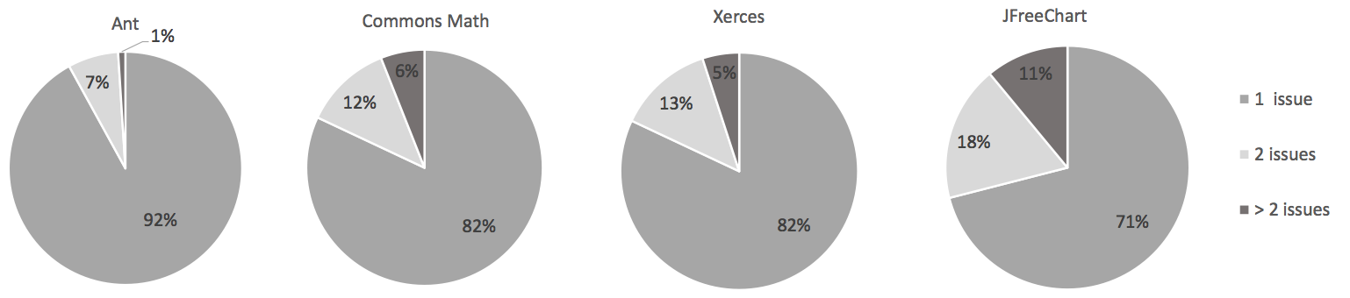
RQ1
8～29%のリビジョンが複合的な問題に対処している

Slide 7
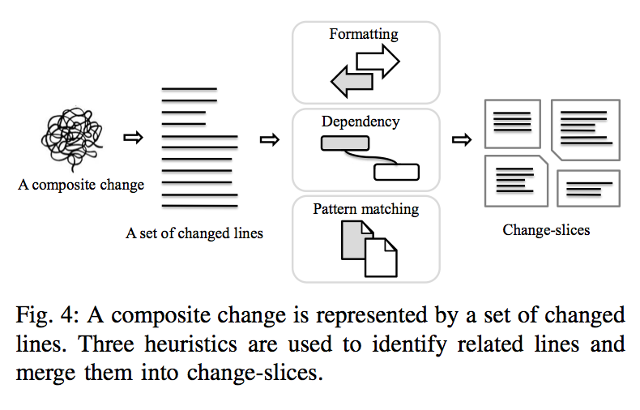
アプローチ

Slide 8
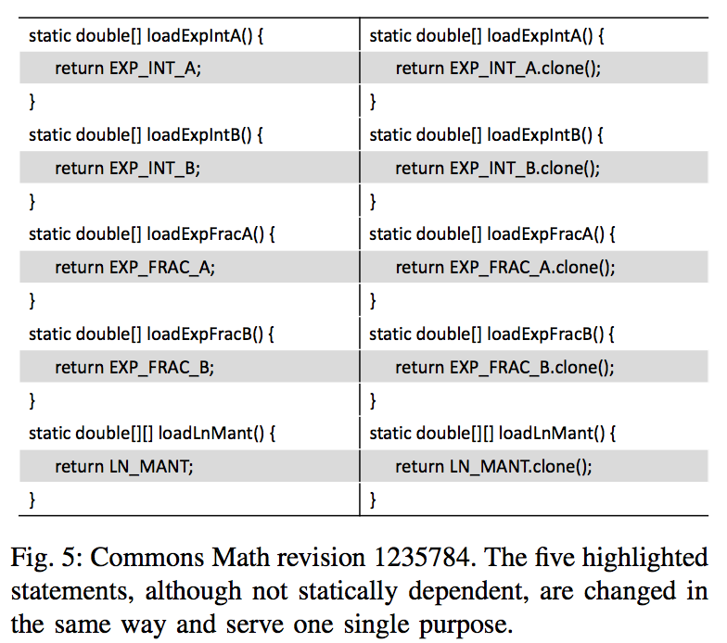
アプローチ

Slide 9
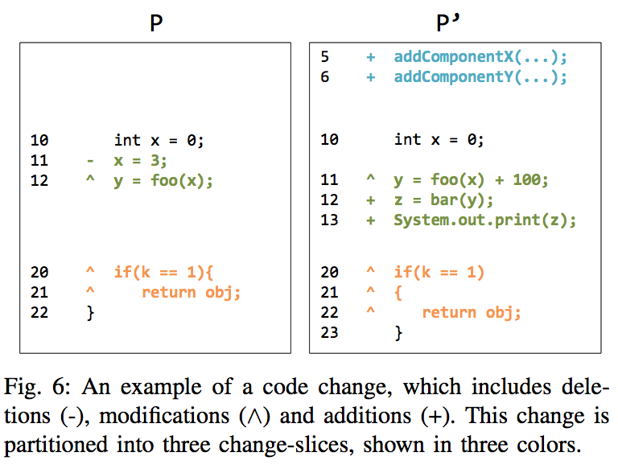
分割例

Slide 10
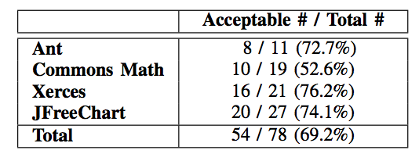
RQ2
78件の複合的な変更がある
3人の評価者が手動で変更を分ける
自動分割と比較した結果，54回の複合的変更を人間と同様に分割できた

Slide 11
RQ3
このアプローチは開発者が複合的な変更をレビューする際に助けになるか？
実験協力者
  18人の大学院生
  実験協力者は12件の複合的な変更をレビューする
ファイル単位でレビューするグループと分割部分単位でレビューするグループに分ける

Slide 12
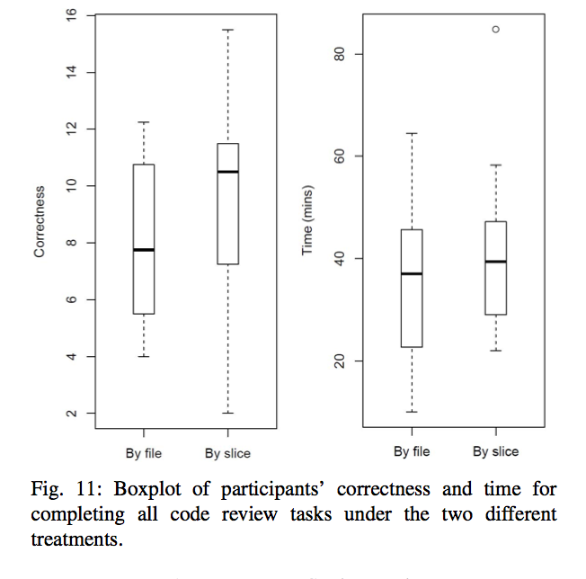
RQ3
P=0.01
P=0.81

Slide 13
まとめ
  自動的に複合的な変更を仕分けるための発見的アプローチを提案した
  実験をおこなった結果，アプローチを適用した方が正確さは高かった

